Slide 1
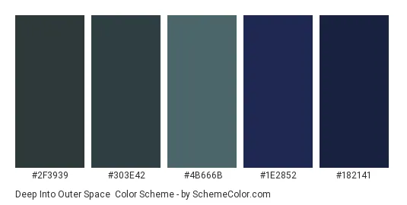

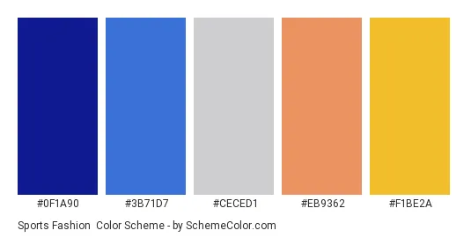
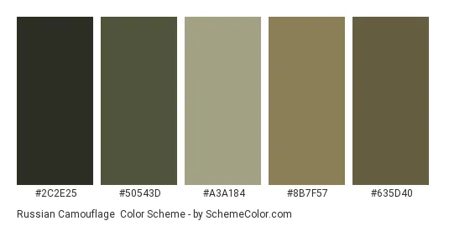
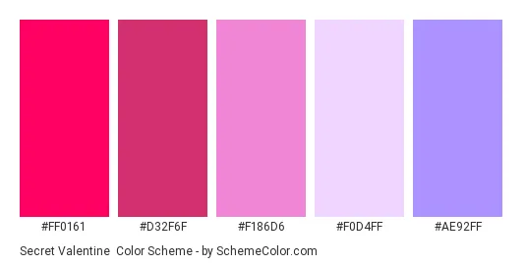
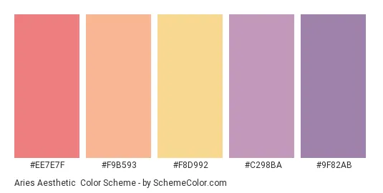

SHEET SAROUP
SHEET SAROUP
MKII
BY STUDYWKKATTMOS
จำนวนหน้า
ระดับความยาก
M.1 วิทย์พื้นฐาน
3
ลมฟ้าอากาศ ภูมิอากาศ
เวลาอ่านและจำ (โดยประมาณ)
1:30

Slide 2
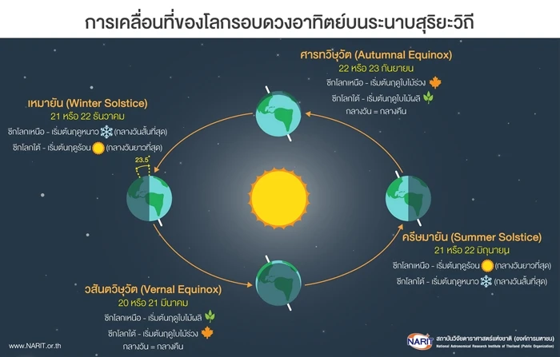
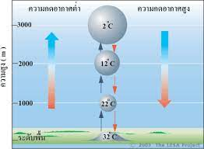
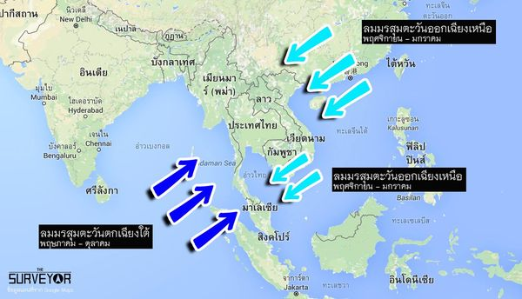
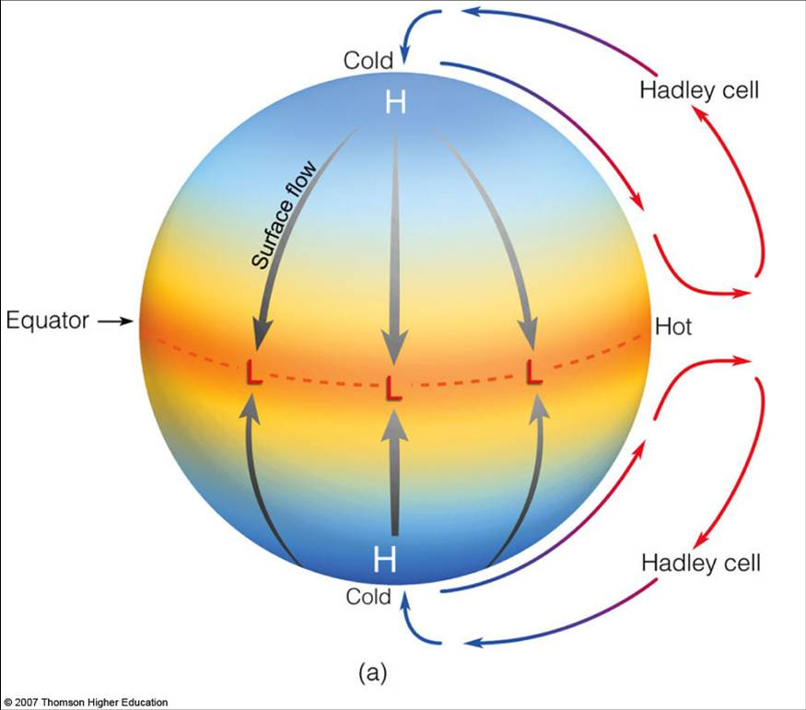
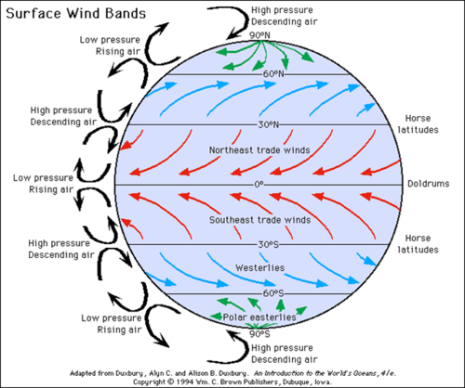
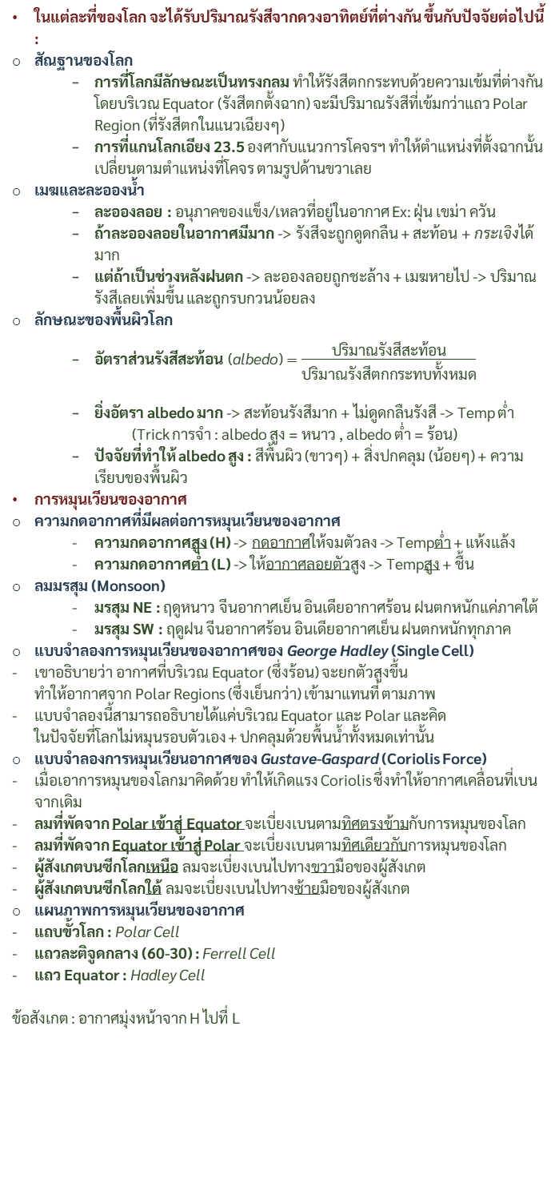
วิทย์พื้นฐาน
ลมฟ้าอากาศ ภูมิอากาศ
1
ลมฟ้าอากาศ และภูมิอากาศ
ในแต่ละที่ของโลก จะได้รับปริมาณรังสีจากดวงอาทิตย์ที่ต่างกัน ขึ้นกับปัจจัยต่อไปนี้ :
สัณฐานของโลก
การที่โลกมีลักษณะเป็นทรงกลม ทำให้รังสีตกกระทบด้วยความเข้มที่ต่างกันโดยบริเวณ Equator (รังสีตกตั้งฉาก) จะมีปริมาณรังสีที่เข้มกว่าแถว Polar Region (ที่รังสีตกในแนวเฉียงๆ)
การที่แกนโลกเอียง 23.5 องศากับแนวการโคจรฯ ทำให้ตำแหน่งที่ตั้งฉากนั้นเปลี่ยนตามตำแหน่งที่โคจร ตามรูปด้านขวาเลย
เมฆและละอองน้ำ
ละอองลอย : อนุภาคของแข็ง/เหลวที่อยู่ในอากาศ Ex: ฝุ่น เขม่า ควัน
ถ้าละอองลอยในอากาศมีมาก -> รังสีจะถูกดูดกลืน + สะท้อน + กระเจิงได้มาก
แต่ถ้าเป็นช่วงหลังฝนตก -> ละอองลอยถูกชะล้าง + เมฆหายไป -> ปริมาณรังสีเลยเพิ่มขึ้น และถูกรบกวนน้อยลง
ลักษณะของพื้นผิวโลก
อัตราส่วนรังสีสะท้อน (albedo) $=$ $\frac{ปริมาณรังสีสะท้อน}{ปริมาณรังสีตกกระทบทั้งหมด}$
ยิ่งอัตรา albedo มาก -> สะท้อนรังสีมาก + ไม่ดูดกลืนรังสี -> Temp ต่ำ
(Trick การจำ : albedo สูง = หนาว , albedo ต่ำ = ร้อน)
ปัจจัยที่ทำให้ albedo สูง : สีพื้นผิว (ขาวๆ) + สิ่งปกคลุม (น้อยๆ) + ความเรียบของพื้นผิว
การหมุนเวียนของอากาศ
ความกดอากาศที่มีผลต่อการหมุนเวียนของอากาศ
ความกดอากาศสูง (H) -> กดอากาศให้จมตัวลง -> Tempต่ำ + แห้งแล้ง
ความกดอากาศต่ำ (L) -> ให้อากาศลอยตัวสูง -> Tempสูง + ชื้น
ลมมรสุม (Monsoon)
มรสุม NE : ฤดูหนาว จีนอากาศเย็น อินเดียอากาศร้อน ฝนตกหนักแค่ภาคใต้
มรสุม SW : ฤดูฝน จีนอากาศร้อน อินเดียอากาศเย็น ฝนตกหนักทุกภาค
แบบจำลองการหมุนเวียนของอากาศของ George Hadley (Single Cell)
เขาอธิบายว่า อากาศที่บริเวณ Equator (ซึ่งร้อน) จะยกตัวสูงขึ้น ทำให้อากาศจาก Polar Regions (ซึ่งเย็นกว่า) เข้ามาแทนที่ ตามภาพ
แบบจำลองนี้สามารถอธิบายได้แค่บริเวณ Equator และ Polar และคิด ในปัจจัยที่โลกไม่หมุนรอบตัวเอง + ปกคลุมด้วยพื้นน้ำทั้งหมดเท่านั้น
แบบจำลองการหมุนเวียนอากาศของ Gustave-Gaspard (Coriolis Force)
เมื่อเอาการหมุนของโลกมาคิดด้วย ทำให้เกิดแรง Coriolis ซึ่งทำให้อากาศเคลื่อนที่เบนจากเดิม
ลมที่พัดจาก Polar เข้าสู่ Equator จะเบี่ยงเบนตามทิศตรงข้ามกับการหมุนของโลก
ลมที่พัดจาก Equator เข้าสู่ Polar จะเบี่ยงเบนตามทิศเดียวกับการหมุนของโลก
ผู้สังเกตบนซีกโลกเหนือ ลมจะเบี่ยงเบนไปทางขวามือของผู้สังเกต
ผู้สังเกตบนซีกโลกใต้ ลมจะเบี่ยงเบนไปทางซ้ายมือของผู้สังเกต
แผนภาพการหมุนเวียนของอากาศ
แถบขั้วโลก : Polar Cell
แถวละติจูดกลาง (60-30) : Ferrell Cell
แถว Equator : Hadley Cell
ข้อสังเกต : อากาศมุ่งหน้าจาก H ไปที่ L
การกระเจิง
การที่แสงวิ่งไปชนกับอนุภาคในอากาศ แล้วทำให้ทิศทางของแสงเปลี่ยนไป (Ex:ง่ายๆ เลยคือสีท้องฟ้าที่ต่างกันในแต่ละวัน)
PAGE
2
@studywkkattmos

Slide 3
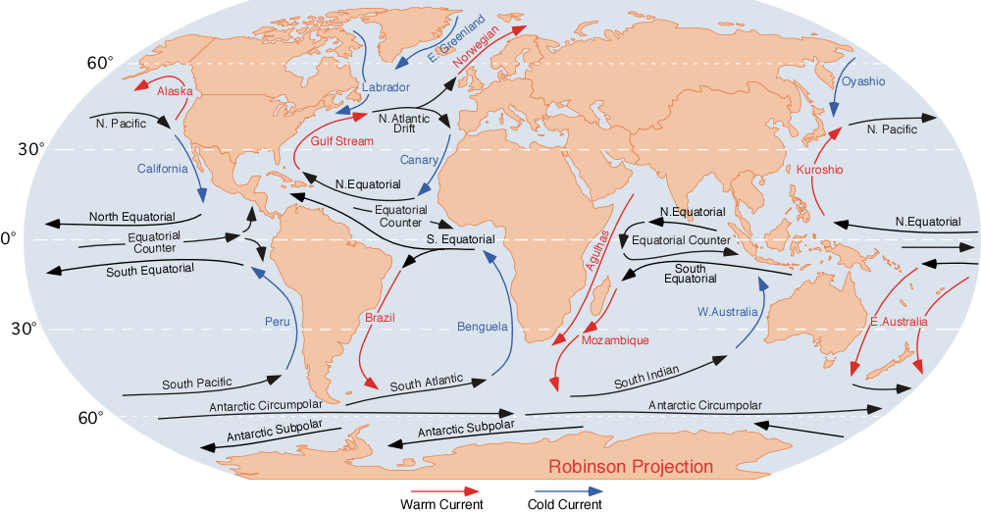
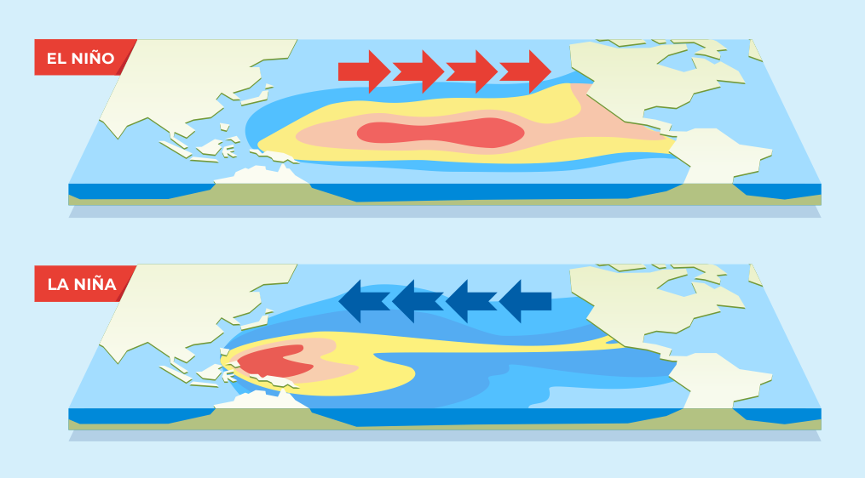
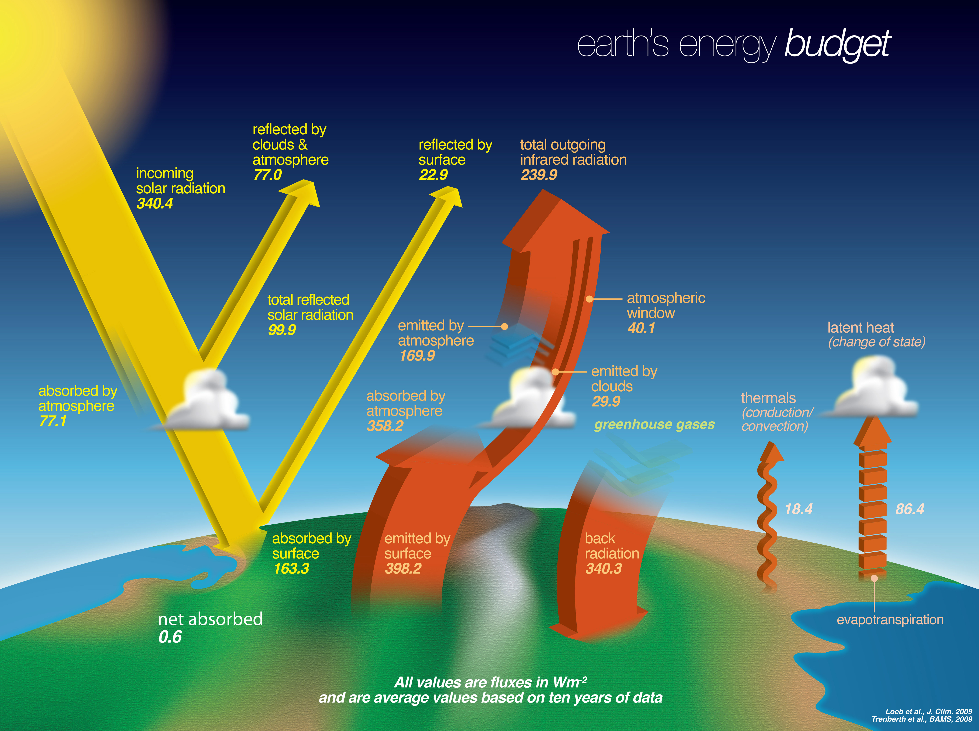
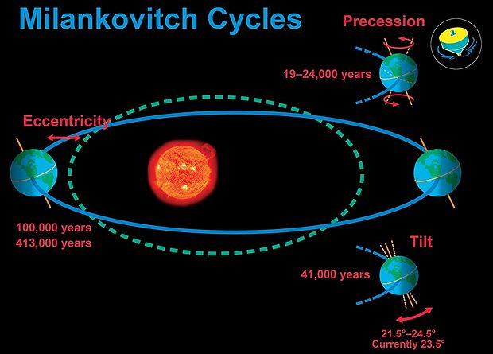
กระแสน้ำในโลก
ปรากฎการณ์ El Nino และ La Nina ในมหาสมุทรแปซิฟิก
เอลนิโญ (El Nino) เกิดจากลมค้าอ่อนกำลัง ทำให้ฝั่งตะวันตก (ไทย) แห้งแล้ง และฝั่งตะวันออก (อเมริกาใต้) ฝนตก + สัตว์น้ำน้อยลง
ลานิญา (La Nina) เกิดจากลมค้ามีกำลังแรงขึ้น ทำให้ฝั่งตะวันตก (ไทย) มีฝนมากขึ้น และฝั่งตะวันออก (อเมริกาใต้) แห้งแล้งมากขึ้น + สัตว์น้ำมากขึ้น
กระบวนการเกิดสมดุลพลังงานของโลก (โลกรับพลังงานจาก sun -> ปล่อยสู่อวกาศ)
โลกจะได้รับพลังงานจากดวงอาทิตย์ แต่…
29% จะถูกเมฆ + particles + พื้นผิวโลก สะท้อนรังสีกลับสู่อวกาศ
23% จะถูกเมฆ + particles ต่างๆ ดูดกลืนเอาไว้
48% จะถูกพื้นผิวโลกดูดกลืนไว้
พลังงานที่ถูกดูดกลืนไว้
พื้นผิวโลกจะปล่อยพลังงานประมาณ 12% กลับอวกาศ (ในรูปของรังสีอินฟราเรด) ที่เหลือก็จะให้บรรยากาศดูดกลืน (Ex: ใช้เอาไปทำให้อากาศยกตัว + การเกิดเมฆ)
บรรยากาศจะแผ่รังสีอินฟราเรดมาที่พื้นผิวโลก ทำให้เกิด loop การถ่ายเทพลังงานไปเรื่อยๆ ซึ่งท้ายที่สุดบรรยากาศจะปล่อยพลังงาน 59%
สมดุลพลังงานทำให้ Temp ของอากาศและผิวโลกไม่ต่างกันมากในเวลากลางวัน
การเปลี่ยนแปลงของการรับ-ถ่ายออกของพลังงาน = การเปลี่ยนสมดุลพลังงาน Ex: หลังยุคปฏิวัติอุตสาหกรรม
Climate Change : การเปลี่ยนค่าเฉลี่ยต่างๆ ของลมฟ้าอากาศอย่างยาวนาน
ปัจจัยที่มีผลต่อ Climate Change
แก๊สเรือนกระจก (Greenhouse Gas , GHG)
GHG จะดูดกลืนรังสีอินฟราเรด และแผ่กลับมายังผิวโลก ทำให้ Temp ของผิวโลกสูงขึ้น
ความสามารถดังกล่าวจะถูกคำนวณผ่านระยะเวลาที่คงอยู่ในบรรยากาศ และค่าศักยภาพที่ทำให้เกิดภาวะโลกร้อน (GWP)
ปริมาณแก๊สเรือนกระจกสามารถเปลี่ยนแปลงได้ Ex: อุตสาหกรรม การหายใจของสิ่งมีชีวิต การเกิดภูเขาไฟระเบิด
ไอน้ำเป็นแก๊สเรือนกระจกที่ส่งผลต่อการเพิ่มของ Temp มากสุด เพราะมีปริมาณและความหนาแน่นที่มากสุด (แต่เราไม่เอามาคิด เพราะมันเป็นส่วนหนึ่งของ Water cycle ที่ปริมาณมันเปลี่ยนแปลงได้ตลอดเวลา)
ละอองลอย (Particles)
ละอองลอยในอากาศจะทำให้แสงกระเจิงและสะท้อนออกไป -> รังสีจาก sun จะตกกระทบพื้นผิวโลกน้อยลง -> Temp ลดลง
การเกิดละอองลอย Ex: การเกิดภูเขาไฟระเบิด
ค่า albedo
บริเวณที่มี albedo ต่ำ = รังสีสะท้อนสู่อวกาศน้อย -> Temp สูง
บริเวณที่มี albedo สูง = รังสีสะท้อนสู่อวกาศมาก -> Temp ต่ำ
วัฎจักรมิลานโควิช (Milankovitch)
ผลจากการเปลี่ยนแปลงภูมิอากาศและแนวทางป้องกัน
Climate Change จะทำให้สภาพลมฟ้าอากาศเปลี่ยนแปลงรุนแรงขึ้น และเกิดปรากฎการณ์ต่างๆ Ex: น้ำแข็งขั้วโลกละลาย -> ระดับน้ำทะเลสูงขึ้น
รู้หรือไม่
กระแสน้ำเย็นจะทำให้น้ำกลายเป็นไอได้ยาก -> อากาศแล้ง (vice versa)
เมื่อกระแสน้ำอุ่น + น้ำเย็นมาเจอกัน = เขตปลาชุกชุม และเมฆจะหนาเป็นพิเศษ
2
การเปลี่ยนแปลงภูมิอากาศ (Climate Change)
Global Warming Potential (GWP)
ค่าที่แสดงถึงความสามารถในการดูดกลืนความร้อนของแก๊สเรือนกระจกนั้นๆ เมื่อเทียบกับ CO2
PAGE
3
@studywkkattmos

